Slide 1
8.B - moja druga obitelj

Slide 2
Dobar dan. Mi smo “mali” tim koji se sastoji od 24 ljudi koji se vole od 5. razreda.

Slide 3
OŠ “August Harambašić” Donji Miholjac
Šk. God. 2007/2008., 5.b razred

Slide 4
Sada smo osmi razred. Narasli smo, “opametili se”, sazrjeli i postali bolje osobe nego prije.

Slide 6
No, također smo shvatili da se neki od nas više nikad možda neće vidjeti.

Slide 7
No, kasno je sad. Za par mjeseci odlazimo svako na svoj put. Odabiremo srednju školu, nove prijatelje, okružje i budućnost.

Slide 8
Bilo je tu uspona i padova, smijeha i suza. Šteta je što nismo malo bolje iskoristili zajedničko vrijeme, moglo je biti malo više sloge, malo više druženja. To više nećemo moći nadoknaditi..

Slide 9
(…)

Slide 10
“Ovo mi je škola. I drugi puta ću pametnije.”

Slide 11
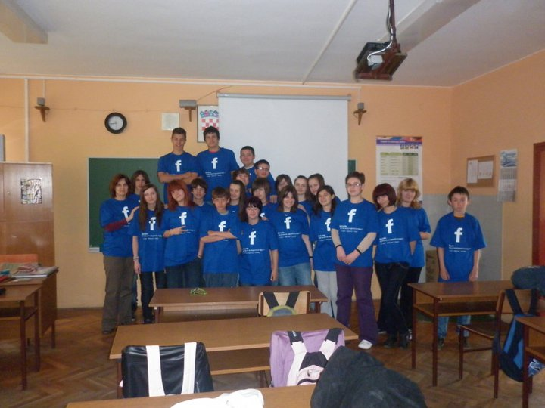

Slide 12
A sad bi bio i red da Vam predstavim naš “mali” tim.

Slide 13
Ana

Slide 14
Adam

Slide 15
Tamara

Slide 16
Katarina

Slide 17
Dajana

Slide 18
Dijana

Slide 19
Jakov

Slide 20
Matej(a) ☺

Slide 21
Marin

Slide 22
Marko

Slide 23
Stevo

Slide 24
Slaven

Slide 25
Mihael

Slide 26
Doris

Slide 27
Josip

Slide 28
Iva

Slide 29
Ivana

Slide 30
Ivana

Slide 31
Marija

Slide 32
Tena

Slide 33
Iva

Slide 34
Razrednica

Slide 35
Da li da odem ili ne ako idem kad i gdje da li da ovdje ostanem il' neko drugi postanem pomozi mi da znam sto pre da li da odem ili ne?!

Slide 36
Generacija 8.b razreda 2010./2011.

